Slide 1
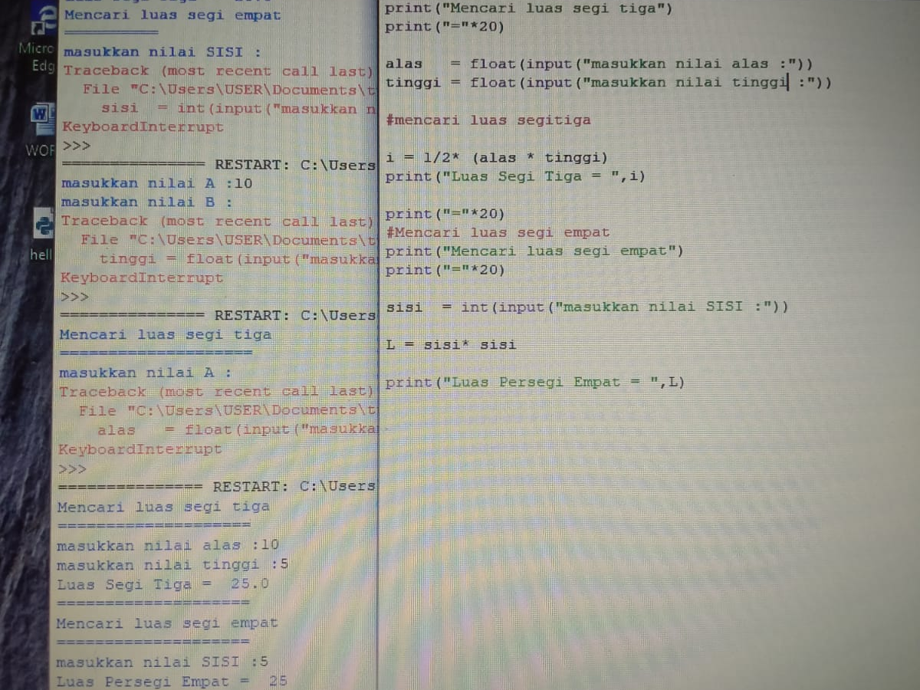
Tugas 4
NAMA : INNA LAZIMUL HASAN
NIM : TI19220013
PRODI : TEKNIK INFPRMATIKA

